Slide 1
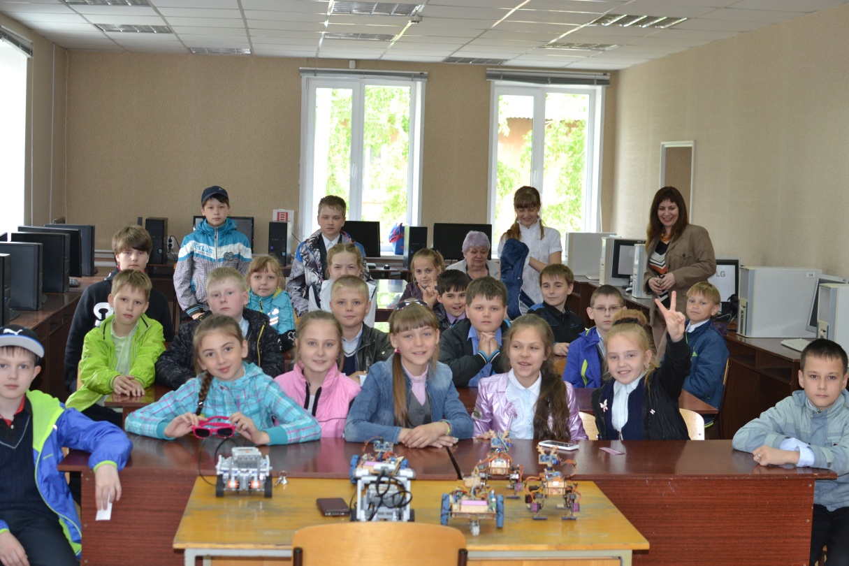
ООО «Юрга-Технологии-Инновации»

Slide 2
Характеристика проекта
Проект Лига роботов создан совместно ООО ЮТИ и ЮТИ ТПУ с целью вовлечения молодежи города в техническое творчество.

Slide 3
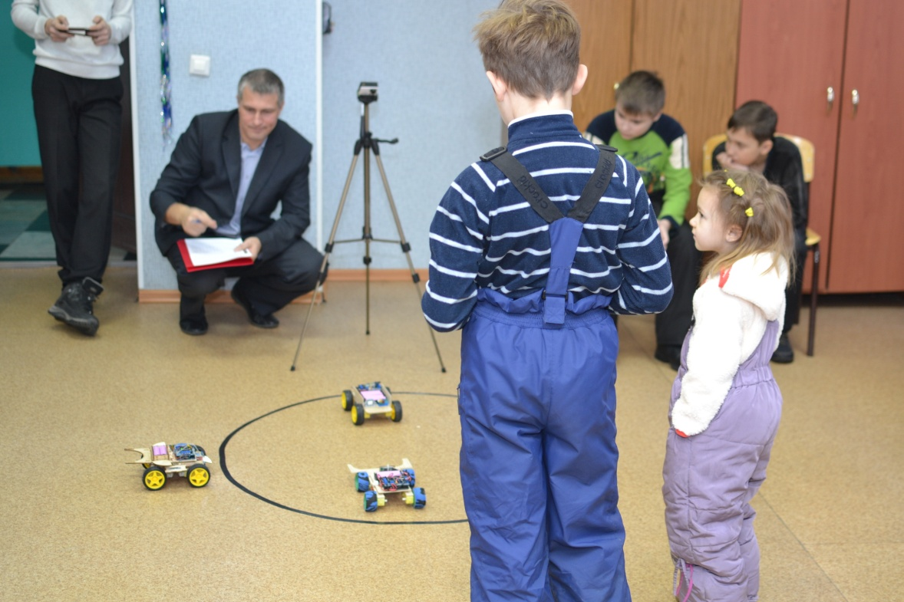
Характеристика проекта
На сегодняшний день Лига роботов успешно развиваясь переросла из маленького кружка робототехники в серьезный технический центр исследований и разработок для школьников.

Slide 4
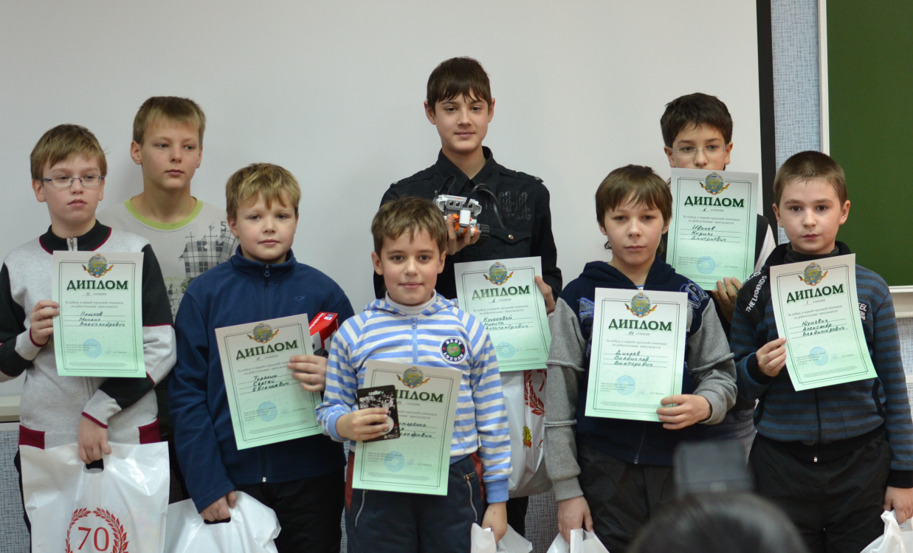
Новизна
Новизна в том, что роботов дети не собирают из промышленных конструкторов, а проектируют самостоятельно, а затем воплощают при помощи имеющегося в ООО ЮТИ и ЮТИ ТПУ оборудования.

Slide 5
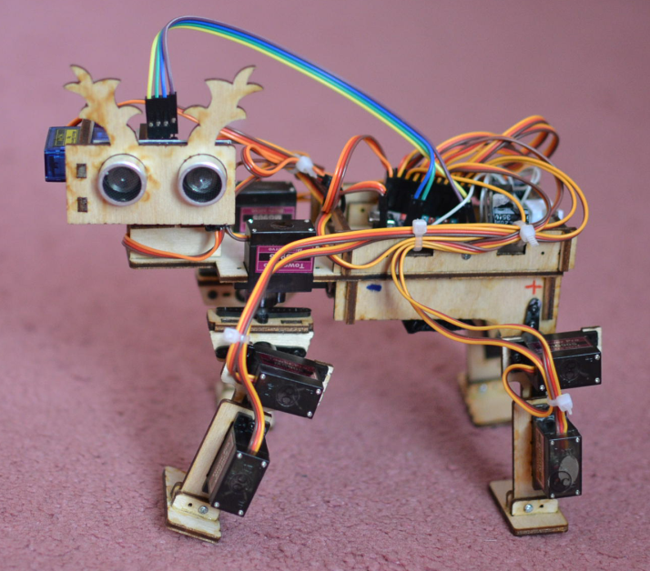
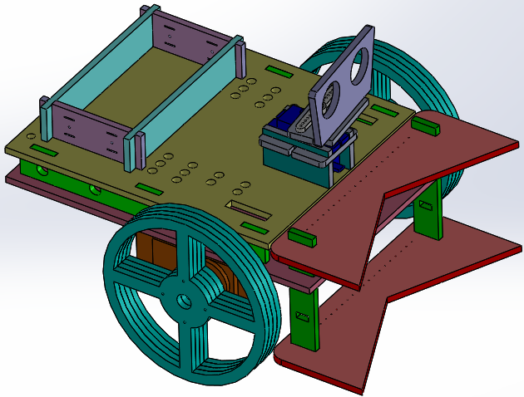
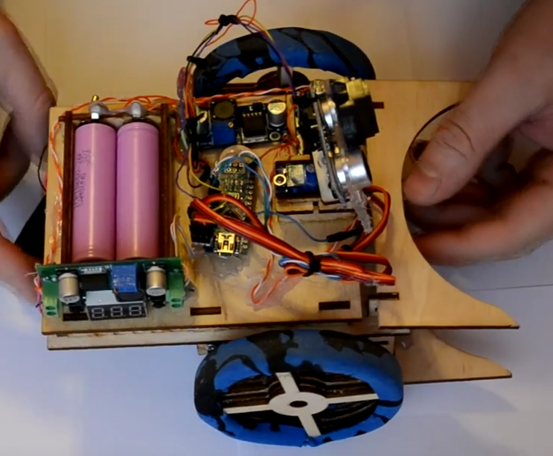
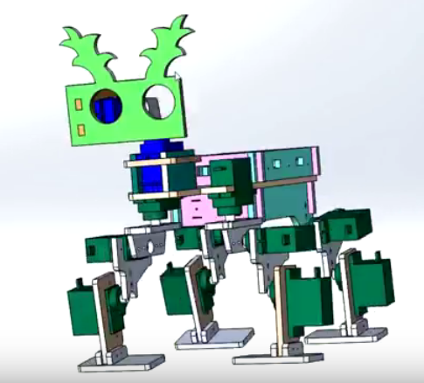
Новизна – наши роботы

Slide 6
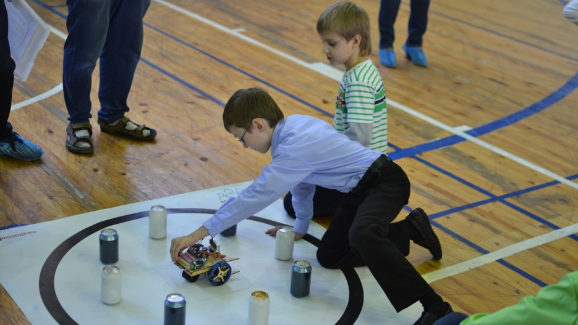
Новизна
Процесс создания робота идет так:
Детали робота проектируются в инженерном пакете (этому мы обучаем детей).
Детали печатаются на 3д –принтере (мы его собрали самостоятельно) или режутся из фанеры лазером.
Робот собирается, программируется, тестируется и модифицируется.

Slide 7
Финансовые показатели
Поскольку проект Лига роботов социальный, мы не ставили перед собой цель получения большой прибыли.
Основная задача проекта с точки зрения бизнеса, это помощь ООО ЮТИ в разработке новых роботов и робоконструкторов, которые и являются источником дохода ООО ЮТИ.

Slide 8
Финансовые показатели
За 2014 год ООО ЮТИ по видам деятельности связанным с роботостроением получило доход 1,5 млн.руб.
За неполный 2015 год 1,9 млн.руб.

Slide 9
Маркетинговые технологии
Для привлечения детей в Лигу роботов мы посещаем школы, проводим показательные занятия, публикуемся на Youtoobe facebooke, Вконтакте, в Одноклассниках.
https://www.youtube.com/user/momotmvu/videos
https://www.facebook.com/profile.php?id=100001169240434
http://vk.com/id161424404

Slide 10
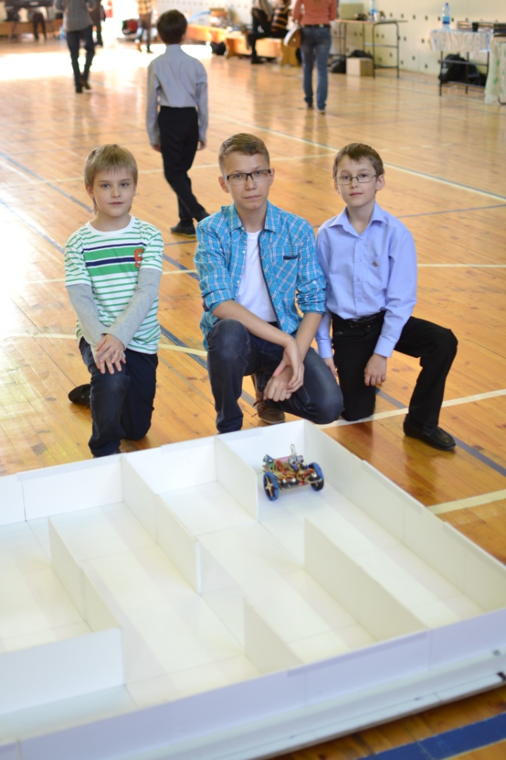
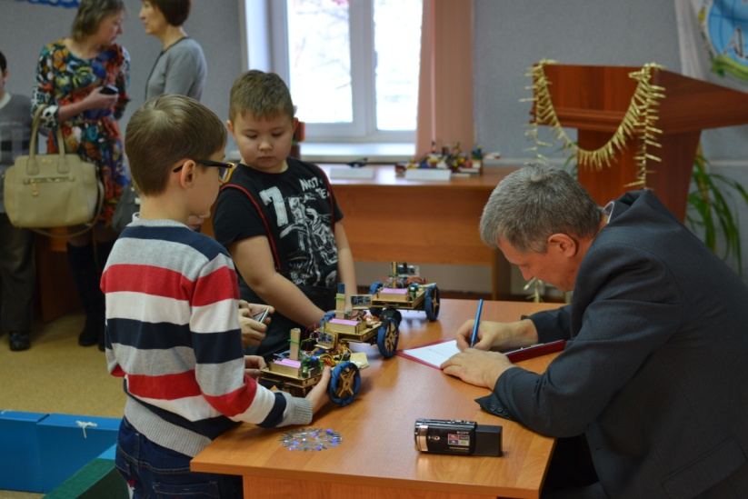
Маркетинговые технологии
Проводим акции.
Проводим соревнования.
Участвуем в соревнованиях.
Дарим подарки.
Участвуем в выставках.

Slide 11
Ожидаемые результаты и/или имеющиеся результаты
Проект Лига роботов в настоящее время безубыточен.
В конце 2015 года создан интернет магазин роботов и робоконструкторов, производимых ООО ЮТИ на базе разработок Лиги, в 2016 году он будет запущен в эксплуатацию:
http://zizibot.ru/

Slide 12
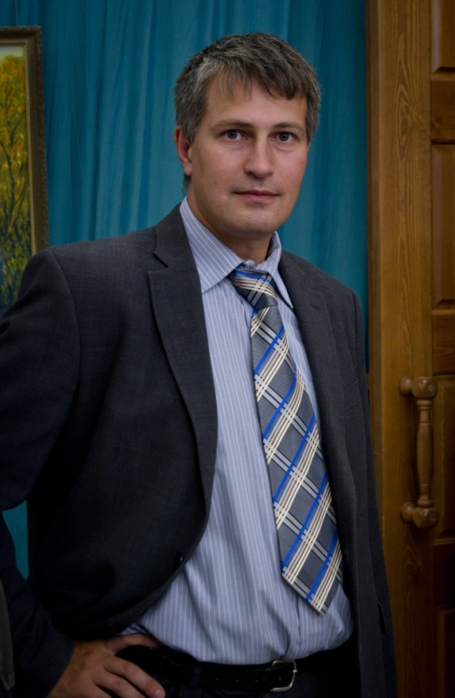
Краткая информация о руководителе/команде проекта
Руководитель:
Момот Михаил Викторович
к.т.н. – по специальности 05.13.19 – информационная безопасность, средства защиты информации ( «Программно-аппаратные средства защиты информации в электронной денежной системе» 2006г.) , доцент по кафедре экономики (2012г.).

Slide 13
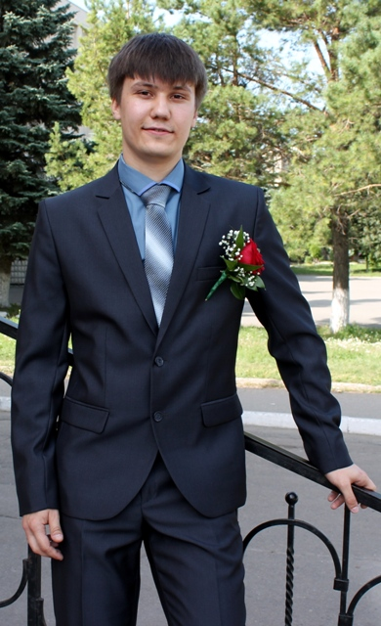
Краткая информация о руководителе/команде проекта
Ведущий конструктор:
Биктимиров Артур Святославович
В 2008 - 2015 гг. - учеба в ЮТИ ТПУ по специальности «Инженер сварочного производства».
Областью научных интересов являются автоматизация сварочных процессов, робототехнические устройства и комплексы.
Автор и соавтор 10 научных статей в области сварки и роботизации сварочных процессов. В ноябре 2015 г. выиграл грант Федерального Фонда содействия развитию малых форм предприятий в научно-технической сфере по программе «Умник-2015».

Slide 14
Информация об организации, реализующей проект
ООО «Юрга-Технологии-Инновации»
652050,
Кемеровская обл. г.Юрга, ул. Павлова 1-36.
т.+79235036074
Куратор проекта: Момот Михаил Викторович.
Email. momotmvu@yandex.ru

Slide 15
Рекомендации / награды
1. Создана «Лига роботов» - неформальное объединение детей и взрослых.
2. Представлены комплекты на различные выставки, получены положительные заключения.
3. Проводится обсуждение и совершенствование проекта (проект представлен на Youtube).
4. Проводятся штучные продажи.
5. А.С. Биктимировым получен грант «Умник-2015» на разработку робоконструкторов.

